Slide 1
자료구조와 알고리즘
CHAPTER
01

Slide 2
1장. 학습 목표
자료구조와 알고리즘의 개념과 관계를 이해한다.
추상 자료형의 개념을 이해하고 Bag 자료형에 적용해 본다.
알고리즘의 실행 시간 측정 방법을 이해하고 활용할 수 있다.
알고리즘의 시간 복잡도 개념과 빅오 표기법 등을 이해한다.
순환의 개념과 구조를 이해하고, 다양한 순환 문제를 살펴본다.
순환을 통해 알고리즘의 시간 복잡도 분석 능력을 기른다.
2장에서 학습할 파이썬 코드의 형식에 미리 익숙해진다.

Slide 3
1.1 자료구조와 알고리즘
자료구조란?
알고리즘이란?
알고리즘의 조건
알고리즘의 기술 방법

Slide 4
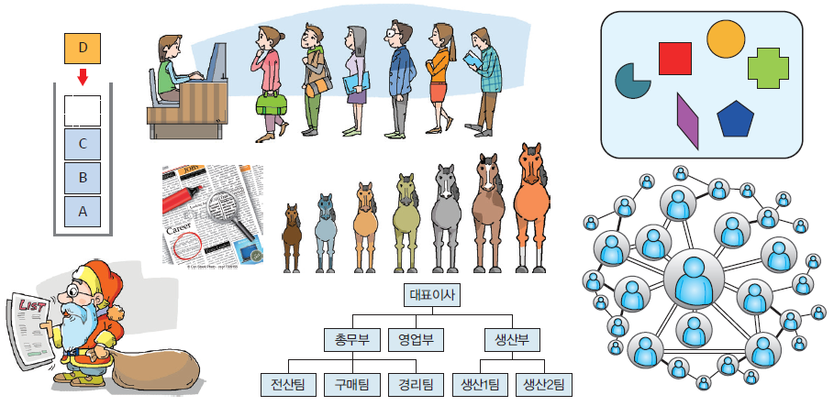
자료구조란?
일상 생활에서 자료를 정리하고 조직화하는 이유는?
  사물을 편리하고 효율적으로 사용하기 위함
  다양한 자료를 효율적인 규칙에 따라 정리한 예

Slide 5
컴퓨터에서의 자료구조
자료구조(Data Structure)
  컴퓨터에서 자료를 정리하고 조직화하는 다양한 구조
선형 자료구조
  항목들을 순서적으로 나열하여 저장하는 창고
  항목 접근 방법에 따라 다시 세분화
    리스트: 가장 자유로운 선형 자료구조
    스택, 큐, 덱: 항목의 접근이 맨 앞(전단)이 나 맨 뒤(후단)로 제한
비선형 자료구조
  항목들이 보다 복잡한 연결 관계
  트리: 회사의 조직도나 컴퓨터의 폴더와 같은 계층 구조
    힙 트리는 우선순위 큐
    이진 탐색트리나 AVL트리: 탐색을 위한 트리 구조
  그래프: 가장 복잡한 연결 관계를 표현
    다양한 문제를 해결하기 위한 기본 구조로 사용된다.

Slide 6
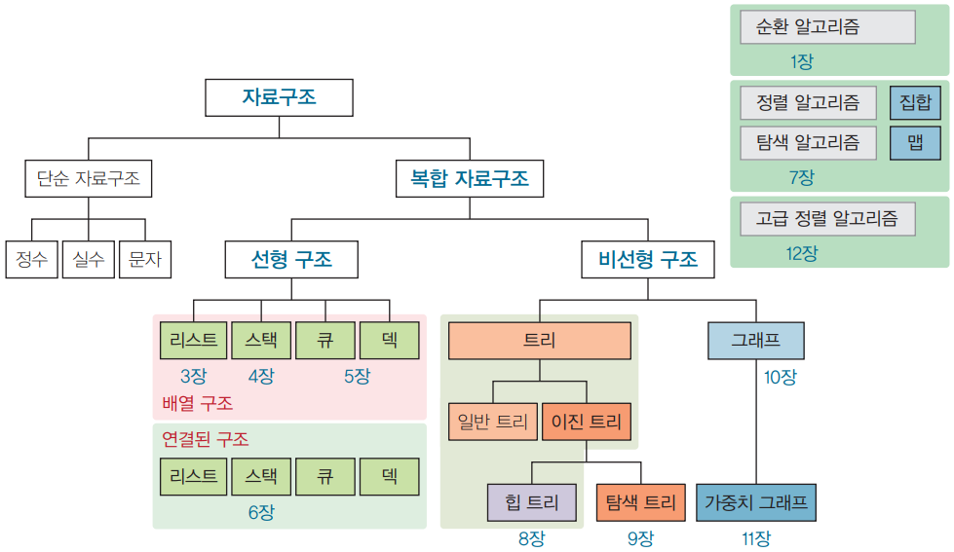
이 책의 구성

Slide 7
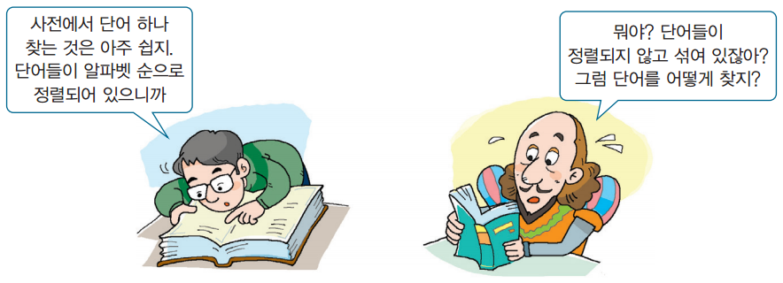
알고리즘이란?
컴퓨터로 문제를 풀기 위한 단계적인 절차
  예) 사전에서 단어 찾기
프로그램 = 자료구조 + 알고리즘

Slide 8
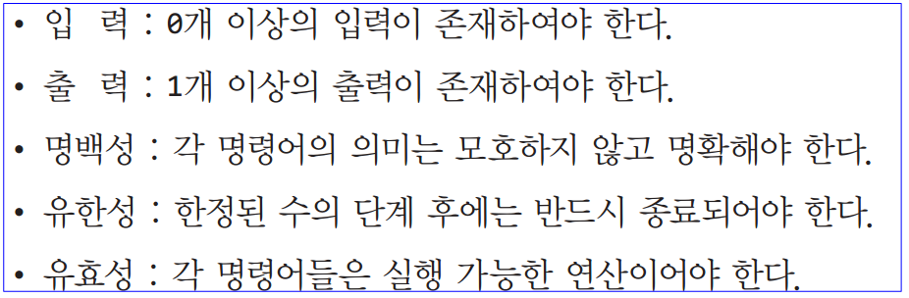
알고리즘의 조건

Slide 9
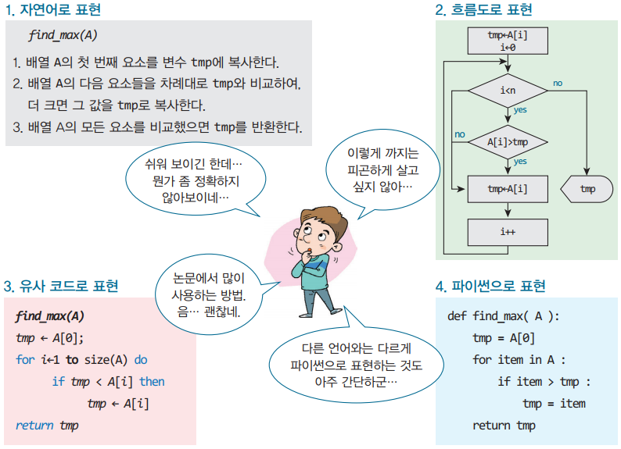
알고리즘의 기술 방법

Slide 10
알고리즘의 기술 방법
(1) 자연어
  읽기 쉬움. 단어들을 정확하게 정의하지 않으면 의미 모호.
(2) 흐름도
  직관적. 이해하기 쉬움. 복잡한 알고리즘→상당히 복잡!
(3) 유사코드
  프로그램을 구현할 때의 여러 가지 문제들을 감출 수 있음
  알고리즘의 핵심적인 내용에만 집중 가능
(4) 특정 언어
  알고리즘의 가장 정확한 기술 가능
  구현시의 사항들이 알고리즘의 핵심적인 내용들의 이해를 방해
  파이썬: C나 자바보다 훨씬 간결한 표현 가능

Slide 11
1.2 추상 자료형
추상 자료형(Abstract Data Type, ADT)이란?
예) Bag 추상 자료형의 정의
<실습> Bag 추상 자료형의 구현과 활용

Slide 12
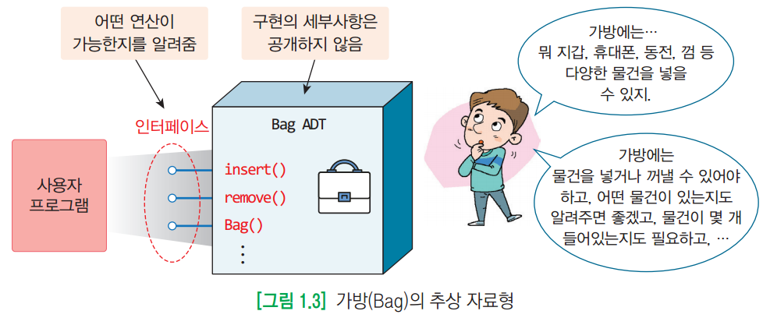
추상 자료형(ADT)이란?
프로그래머가 추상적으로 정의한 자료형
  데이터 타입을 추상적(수학적)으로 정의한 것
    데이터나 연산이 무엇(what)인가를 정의함
    데이터나 연산을 어떻게(how) 구현할 것인지는 정의하지 않음
  시스템의 정말 핵심적인 구조나 동작에만 집중

Slide 13
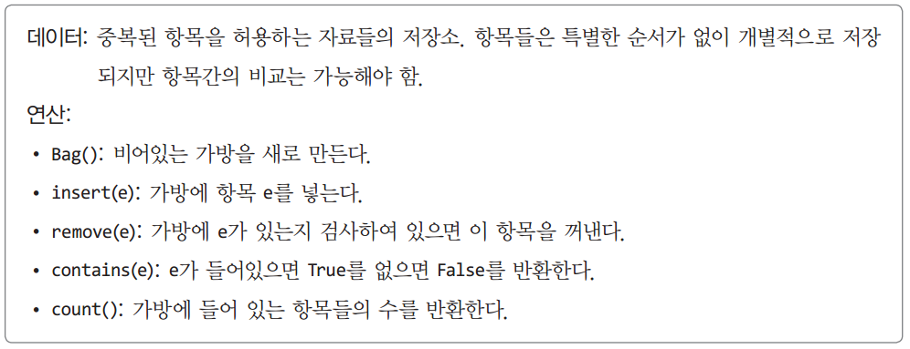
예) Bag의 추상 자료형

Slide 14
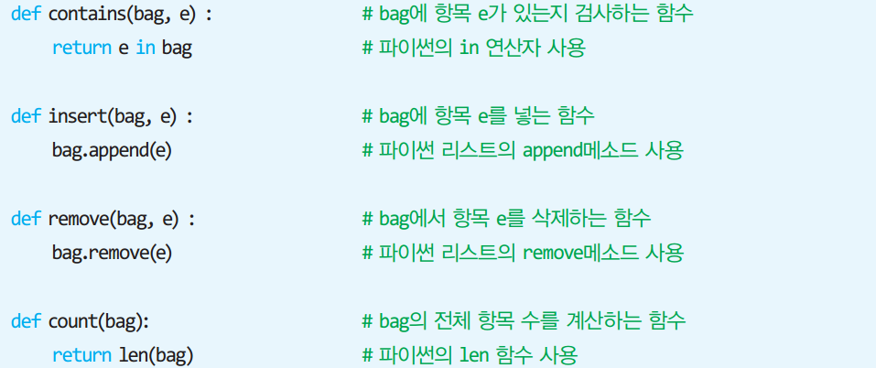
예) Bag 추상 자료형의 구현
함수를 이용한 Bag 연산들의 구현 예(파이썬)

Slide 15
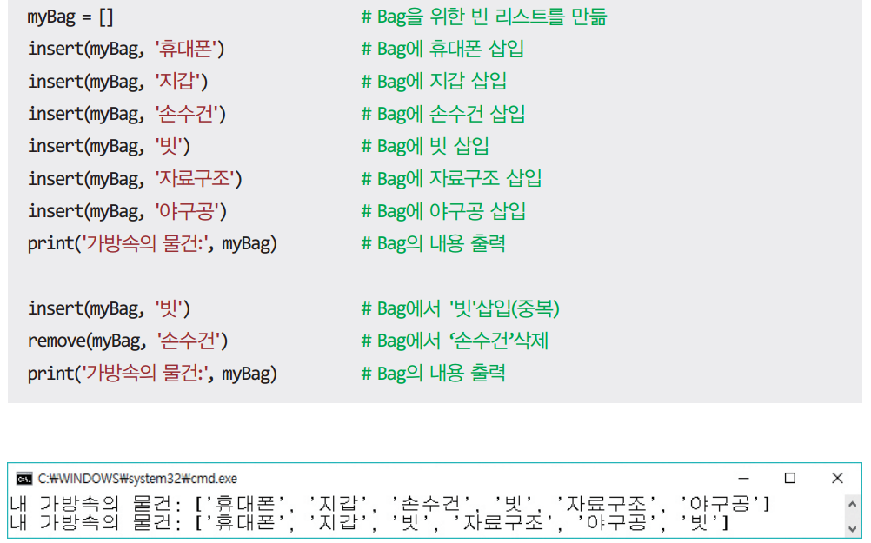
예) Bag의 활용
Bag을 이용한 자료 관리 예

Slide 16
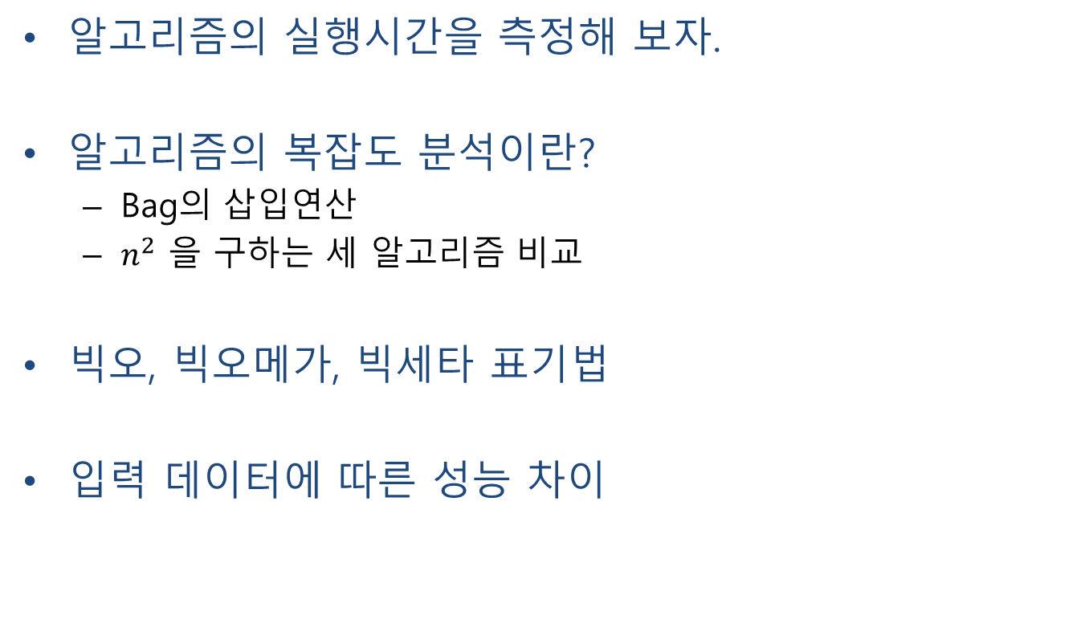
1.3 알고리즘의 성능 분석
알고리즘의 실행시간을 측정해 보자.
알고리즘의 복잡도 분석이란?
  Bag의 삽입연산
  $n^{2}$ 을 구하는 세 알고리즘 비교
빅오, 빅오메가, 빅세타 표기법
입력 데이터에 따른 성능 차이

Slide 17
알고리즘의 성능분석
알고리즘의 성능 분석 기법
  실행 시간을 측정하는 방법
    두 개의 알고리즘의 실제 실행 시간을 측정하는 것
    실제로 구현하는 것이 필요
    동일한 하드웨어를 사용하여야 함
  알고리즘의 복잡도를 분석하는 방법
    직접 구현하지 않고서도 수행 시간을 분석하는 것
    알고리즘이 수행하는 연산의 횟수를 측정하여 비교
    일반적으로 연산의 횟수는 n의 함수
    시간 복잡도 분석 : 수행 시간 분석
    공간 복잡도 분석 : 수행시 필요로 하는 메모리 공간 분석

Slide 18
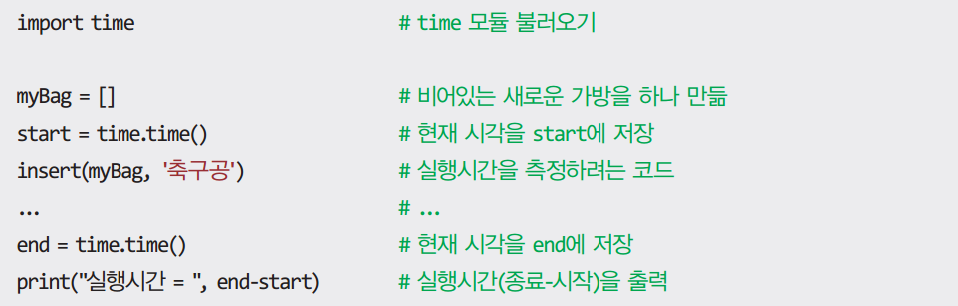
(1) 실행시간 측정
파이썬의 실행시간 측정 코드 예

Slide 19
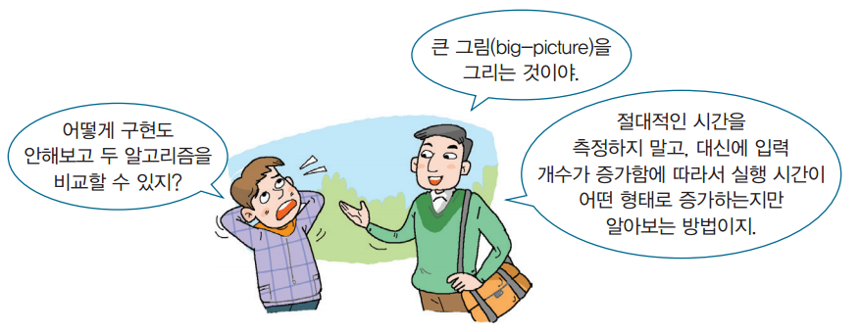
(2) 복잡도 분석
시간 복잡도
  산술, 대입, 비교, 이동의 기본적인 연산 고려
  알고리즘 수행에 필요한 연산의 개수를 계산
  입력의 개수 n에 대한 함수->시간복잡도 함수, T(n)

Slide 20


복잡도 분석 예: Bag의 삽입연산
방법 1: 리스트의 맨 뒤에 삽입
  append() 함수 사용
  효율적 → 바로 삽입 가능
방법 2: 리스트의 맨 앞에 삽입
  Insert() 함수 사용
  비 효율적 → 가방의 모든 물건을 먼저 이동해야 삽입 가능

Slide 21
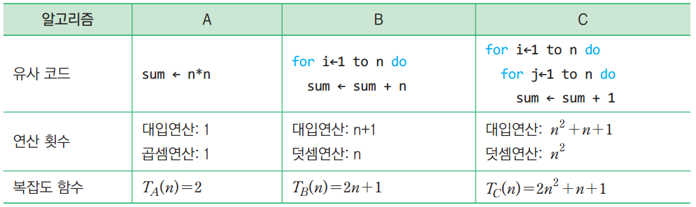
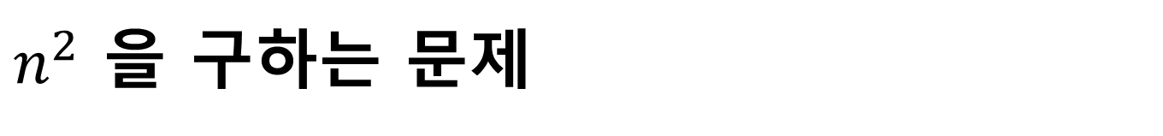
$n^{2}$ 을 구하는 문제
3 가지 알고리즘
  각 알고리즘이 수행하는 연산의 개수 계산
  단 for 루프 제어 연산은 고려하지 않음

Slide 22
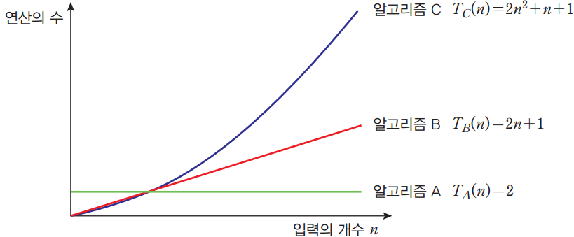
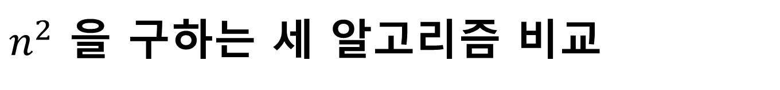
$n^{2}$ 을 구하는 세 알고리즘 비교

Slide 23
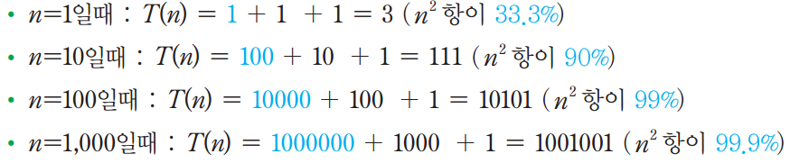
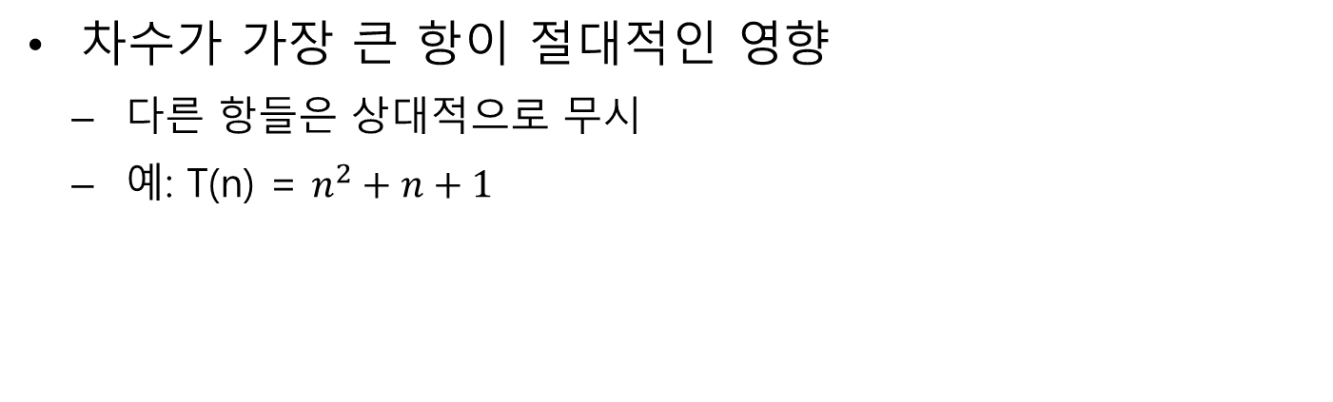
빅오 표기법
차수가 가장 큰 항이 절대적인 영향
  다른 항들은 상대적으로 무시
  예: T(n) = $n^{2}+n+1$
n=100인 경우
T(n)= n² + n + 1
99%
1%

Slide 24
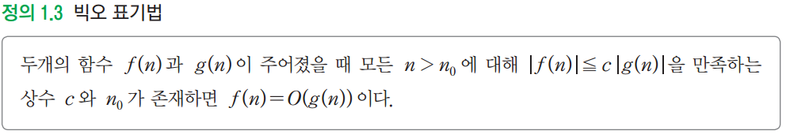
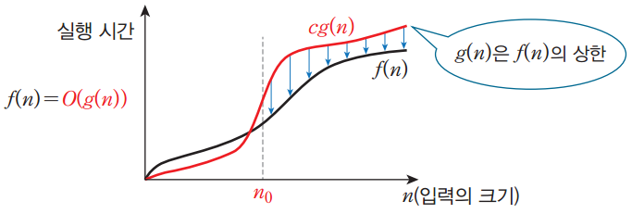
빅오 표기법의 정의
  연산의 횟수를 대략적(점근적)으로 표기한 것

Slide 25
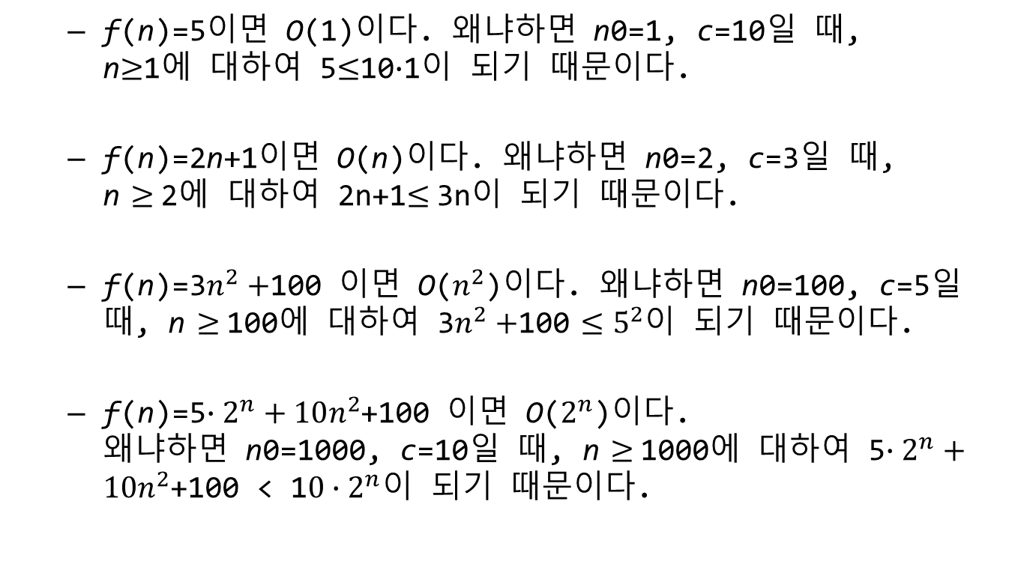
빅오 표기법의 예
  f(n)=5이면 O(1)이다. 왜냐하면 n0=1, c=10일 때,
  n$≥$1에 대하여 5$≤$10$∙$1이 되기 때문이다.
  f(n)=2n+1이면 O(n)이다. 왜냐하면 n0=2, c=3일 때,
  n $≥$2에 대하여 2n+1$≤$3n이 되기 때문이다.
  f(n)=3$n^{2}+$100 이면 O($n^{2}$)이다. 왜냐하면 n0=100, c=5일 때, n $≥$100에 대하여 3$n^{2}+$100 $≤5^{2}$이 되기 때문이다.
  f(n)=5$∙2^{n}+10n^{2}$+100 이면 O($2^{n}$)이다.
  왜냐하면 n0=1000, c=10일 때, n $≥$1000에 대하여 5$∙2^{n}+10n^{2}$+100 < 1$0∙2^{n}$이 되기 때문이다.

Slide 26
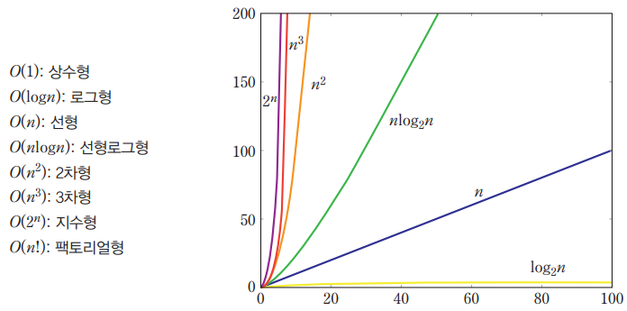
빅오 표기법의 종류

Slide 27
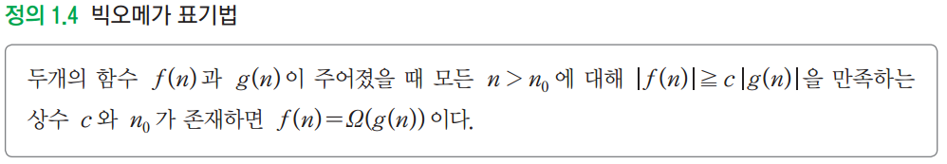
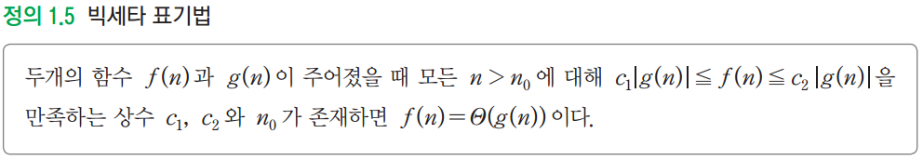
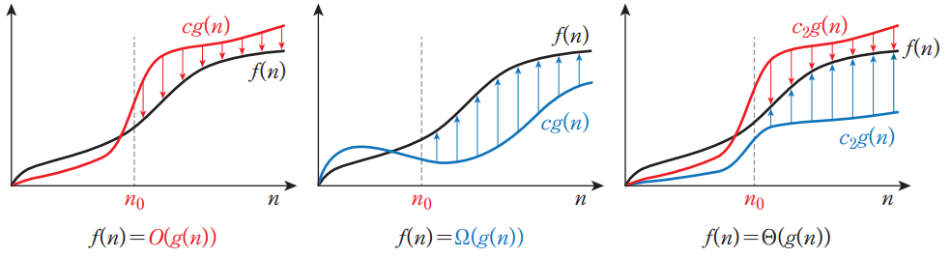
빅오메가와 빅세타 표기법

Slide 28
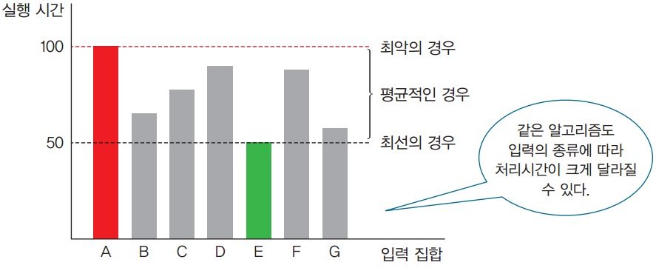
최선, 평균, 최악의 경우
실행시간은 입력 집합에 따라 다를 수 있음
  최선의 경우(best case): 수행 시간이 가장 빠른 경우
    의미가 없는 경우가 많다.
  평균의 경우(average case): 수행시간이 평균적인 경우
    계산하기가 상당히 어려움.
  최악의 경우(worst case): 수행 시간이 가장 늦은 경우
    가장 널리 사용됨. 계산하기 쉽고 응용에 따라서 중요한 의미를 가짐. (예) 비행기 관제업무, 게임, 로보틱스

Slide 29
1.4 시간 복잡도 분석: 순환 알고리즘
순환 알고리즘이란?
순환이 더 빠른 예도 있다: 거듭제곱 구하기
순환이 훨씬 느린 경우가 많다: 피보나치 수열의 계산
복잡한 문제를 쉽게 해결할 수 있다: 하노이의 탑

Slide 30

시간 복잡도 분석: 순환 알고리즘
순환 알고리즘
  알고리즘이나 함수가 수행 도중에 자기 자신을 다시
  호출하여 문제를 해결하는 기법
  정의자체가 순환적으로 되어 있는 경우에 적합
  팩토리얼 구하기
  피보나치 수열
  이항 계수, 하노이의 탑, 이진 탐색, …

Slide 31
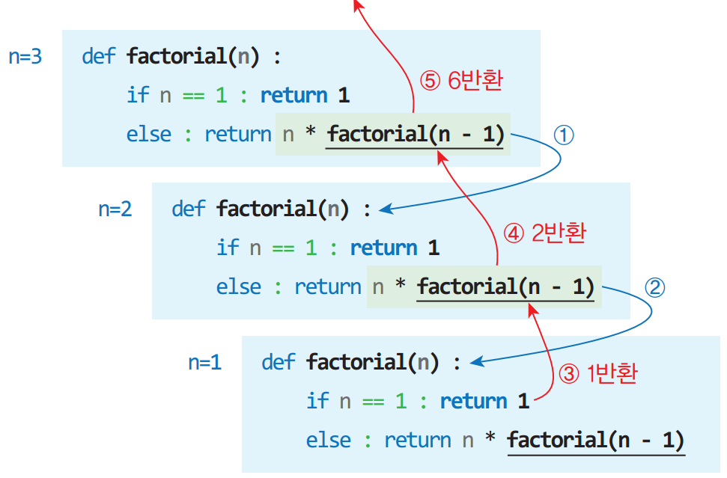
팩토리얼 구하기
순환적인 함수 호출 순서
  factorial(3) = 3 * factorial(2)
  = 3 * 2 * factorial(1)
  = 3 * 2 * 1
  = 3 * 2
  = 6

Slide 32

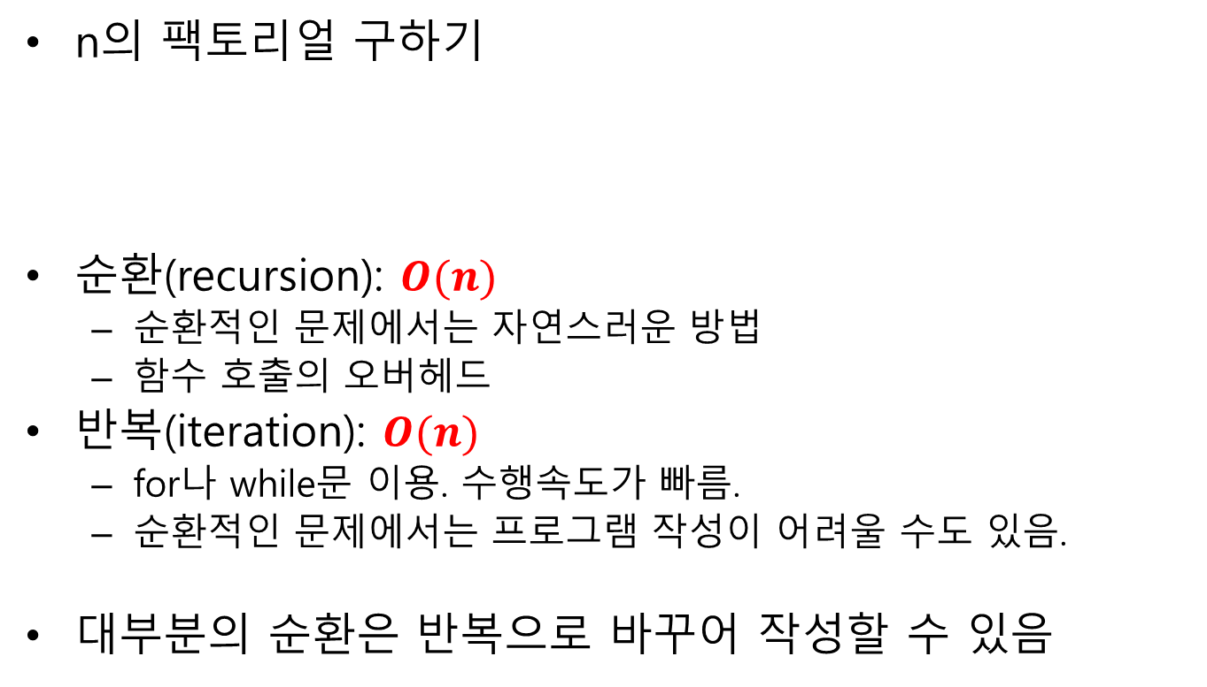
팩토리얼: 순환과 반복
n의 팩토리얼 구하기
순환(recursion): $O(n)$
  순환적인 문제에서는 자연스러운 방법
  함수 호출의 오버헤드
반복(iteration): $O(n)$
  for나 while문 이용. 수행속도가 빠름.
  순환적인 문제에서는 프로그램 작성이 어려울 수도 있음.
대부분의 순환은 반복으로 바꾸어 작성할 수 있음

Slide 33
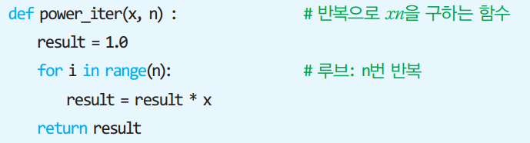
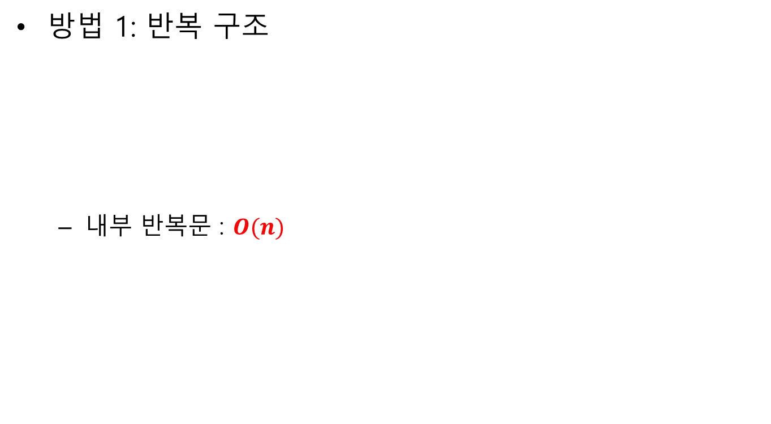
순환이 더 빠른 예: 거듭제곱 계산
방법 1: 반복 구조
  내부 반복문 : $O(n)$

Slide 34
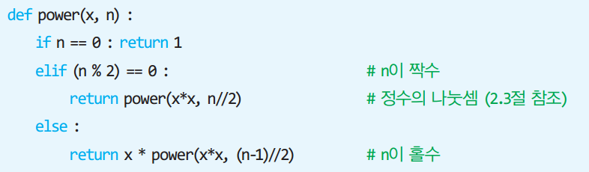
순환적인 거듭제곱 함수
방법 2: 순환 구조
power(x, n)
if n = 0
then return 1;
else if n이 짝수
then return power(x2, n/2);
else if n이 홀수
then return x*power(x2, (n-1)/2);

Slide 35
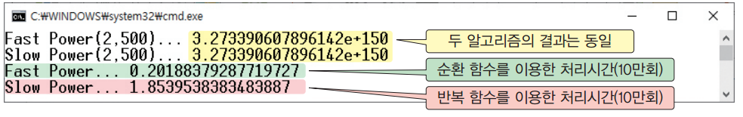
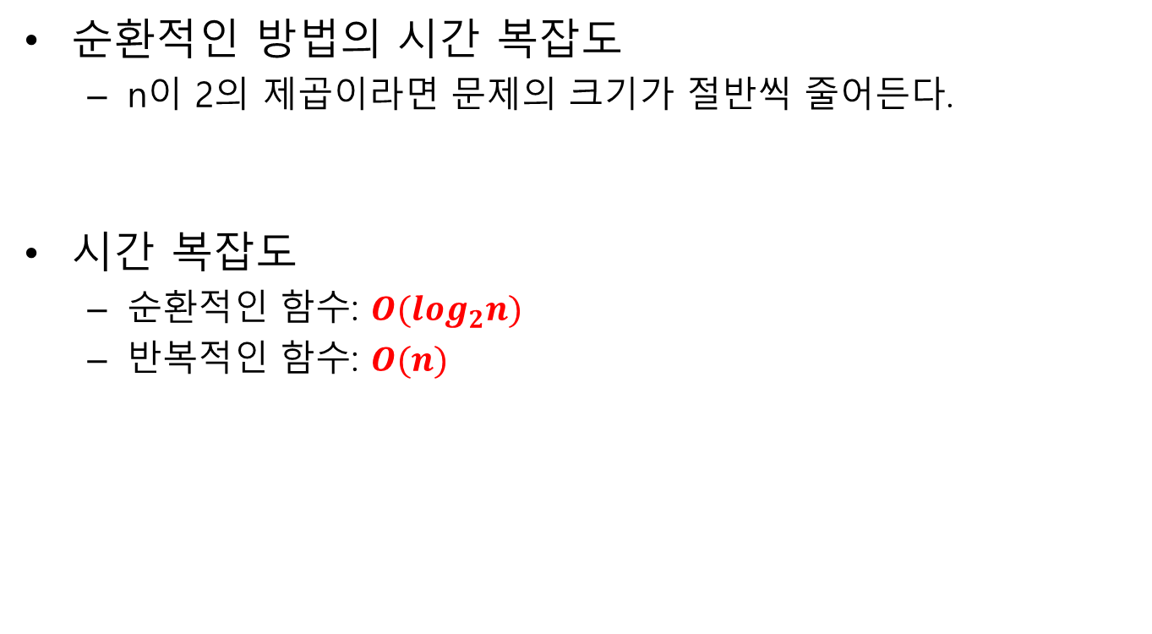
복잡도 분석
순환적인 방법의 시간 복잡도
  n이 2의 제곱이라면 문제의 크기가 절반씩 줄어든다.
시간 복잡도
  순환적인 함수: $O(\log_{2}n)$
  반복적인 함수: $O(n)$

Slide 36
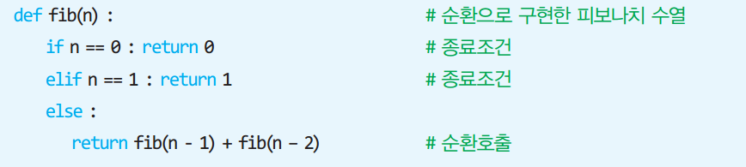
순환이 느린 예: 피보나치 수열
순환 호출을 사용하면 비효율적인 예
피보나치 수열: 0,1,1,2,3,5,8,13,21,…
순환적인 구현

Slide 37
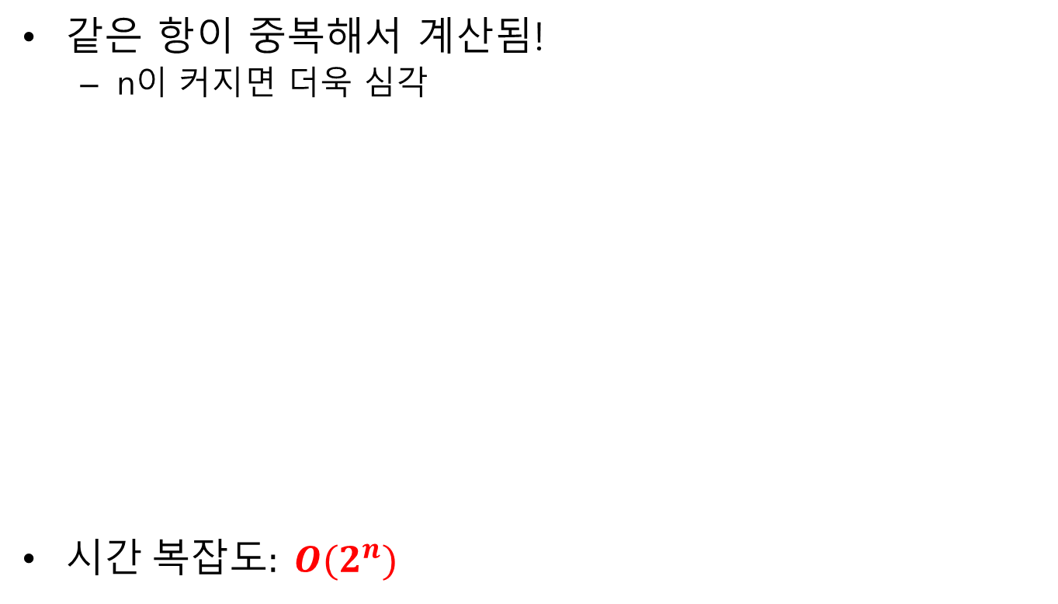
순환적인 피보나치의 비효율성
같은 항이 중복해서 계산됨!
  n이 커지면 더욱 심각
시$간 복잡도: O(2^{n})$

Slide 38
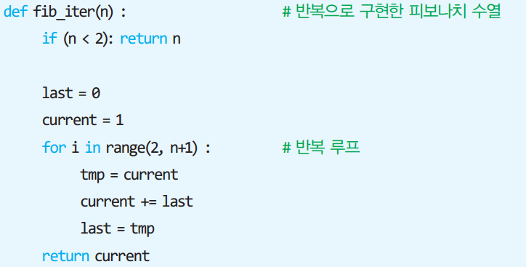
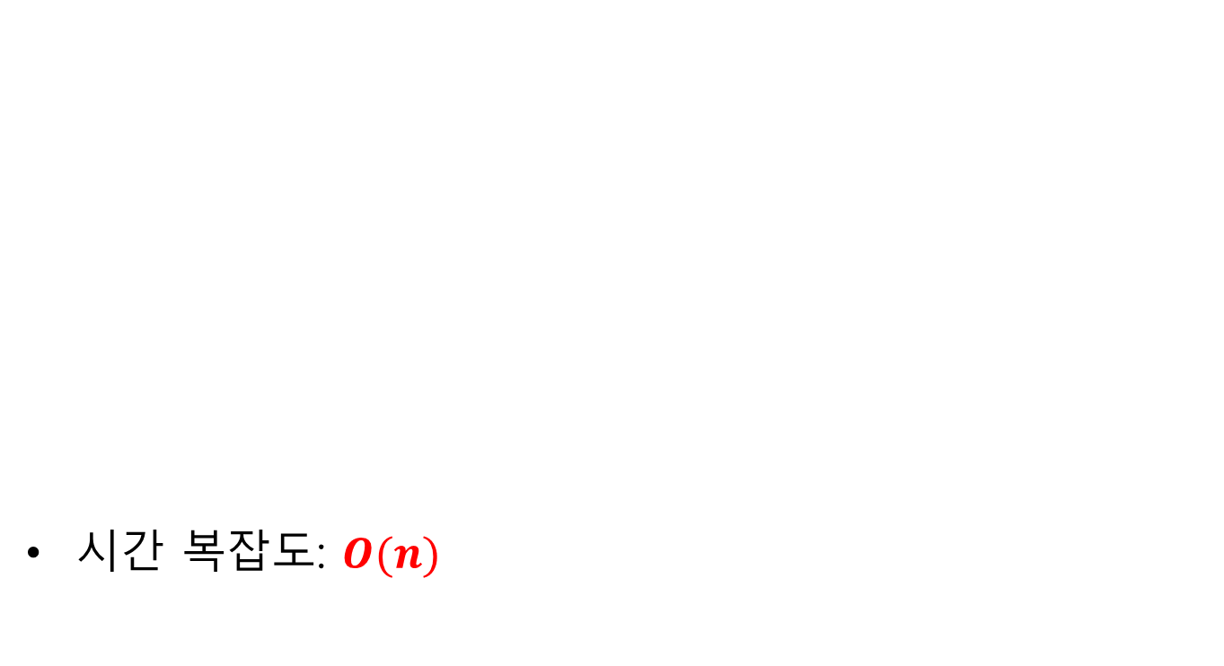
반복적인 피보나치 수열
시간 복잡도: $O(n)$

Slide 39
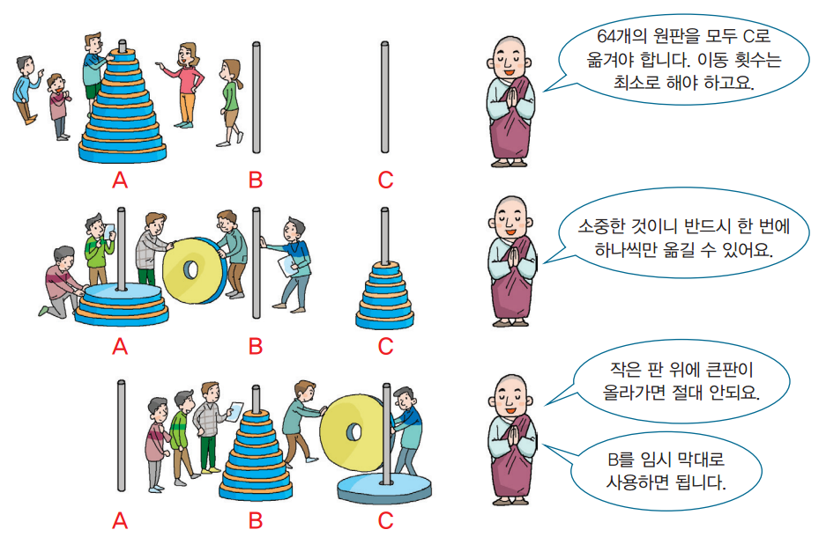
하노이 탑 문제

Slide 40
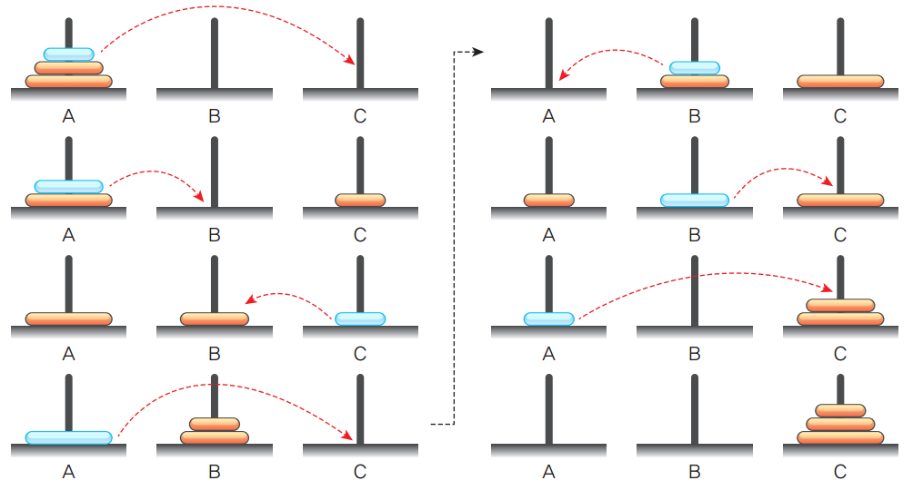
n=3인 경우의 해답

Slide 41
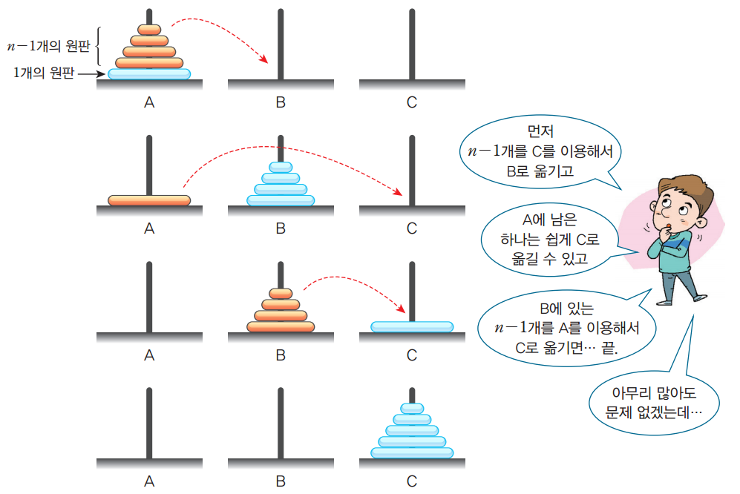
일반적인 경우에는?

Slide 42
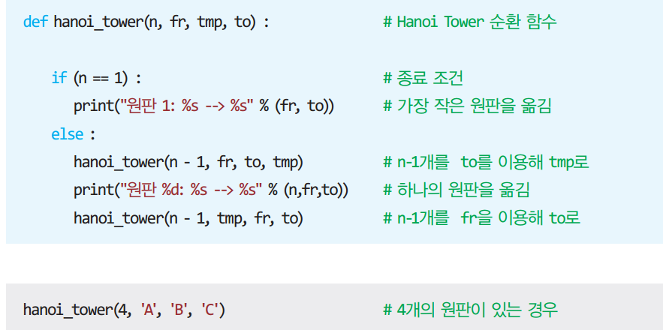
구현
어떻게 n-1개의 원판을 A에서 B로, 또 B에서 C로 이동하는가?
  순환을 이용

Slide 43
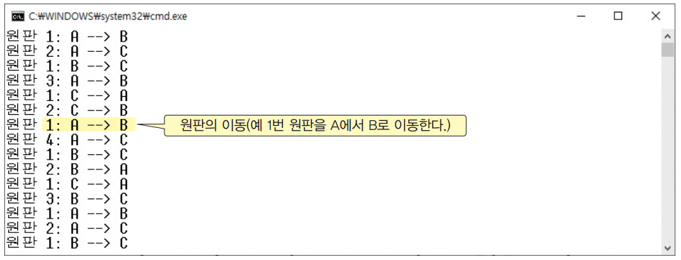
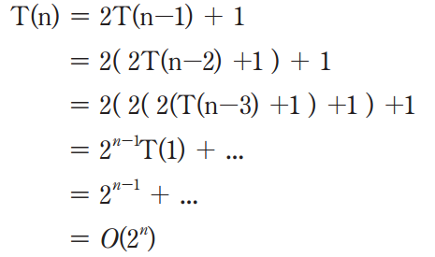
하노이탑(n=3) 실행 결과

Slide 44
1장 연습문제, 실습문제

Slide 45

감사합니다!

